Slide 1

Healthcare Information
for All
A global campaign and knowledge network
www.hifa.org
Contact: Dr Neil Pakenham-Walsh, Coordinator, HIFA
admin@hifa.org

Slide 2

Información sobre Cuidados de Salud para Todos
Una campaña global y red de conocimiento
www.hifa.org
Contacto: Dr Neil Pakenham-Walsh, Coordinador, HIFA
admin@hifa.org

Slide 3
La Visión de HIFA:
“Cada persona y cada trabajador de salud tendran acceso a la informacion sobre cuidados de la salud que necesitan para proteger su propia salud y la salud de aquellos por quienes son responsables”
“HIFA es una meta ambiciosa pero puede ser alcanzada si todos los socios trabajan juntos.”
Organización Mundial de la Salud, 2006

Slide 4
Por qué es necesaria HIFA?
“Es un hecho vergonzoso que personas continúan muriendo por que los trabajadores de salud no tienen acceso a la información que ellos necesitan”
Virginia Barbour, Editor-in-Chief, PLoS Medicine, HIFA2015 Conference: lack of access to healthcare information is lethal, May 2011

Slide 5
Por qué es necesaria HIFA?
Cada día, decenas de miles de niños, mujeres y hombres, mueren sin necesidad por la carencia de intervenciones simples y de bajo costo, algunas ya disponibles localmente.
Un factor contribuyente importante es que la madre, la familia responsable o el trabajador de salud, no tienen acceso a la información y el conocimiento necesario, cuando se necesita, para tomar las decisiones apropiadas y salvar vidas.

Slide 6
Ejemplos (1)
8 de 10 trabajadores de salud en los países en desarrollo no reconocen los dos síntomas clave de neumonía en niños – respiración rápida y cansada – lo cual indica la necesidad urgente de administrar tratamiento (solo 1 de 3 niños con neumonía reciben antibióticos – a pesar de su amplia disponibilidad – y 1.6 millones mueren consecuentemente cada año.
Wardlaw T et al. Pneumonia: the leading killer of children. Lancet2006;368:1048-50
UNICEF. State of the World’s Children 2012.

Slide 7
Ejemplos (2)
7 de cada 10 niños con malaria tratados en el hogar son manejados inadecuadamente, contribuyendo a 2000 muertes cada día solo en Africa.
Mas de 9 de cada 10 prescripciones para tuberculosis en India están incorrectas, predisponiendo a los pacientes y a la población en general al desarrollo futuro de tuberculosis multi-drogo resistente.
Mozumder P & Marathe A. Role of information and communication networks in malaria survival. Malaria Journal 2007;6:136
Mishra G et al. Tuberculosis Prescription Practices In Private And Public Sector In India. National Journal of Integrated Research in Medicine 2013; 4(2): 71-78

Slide 8
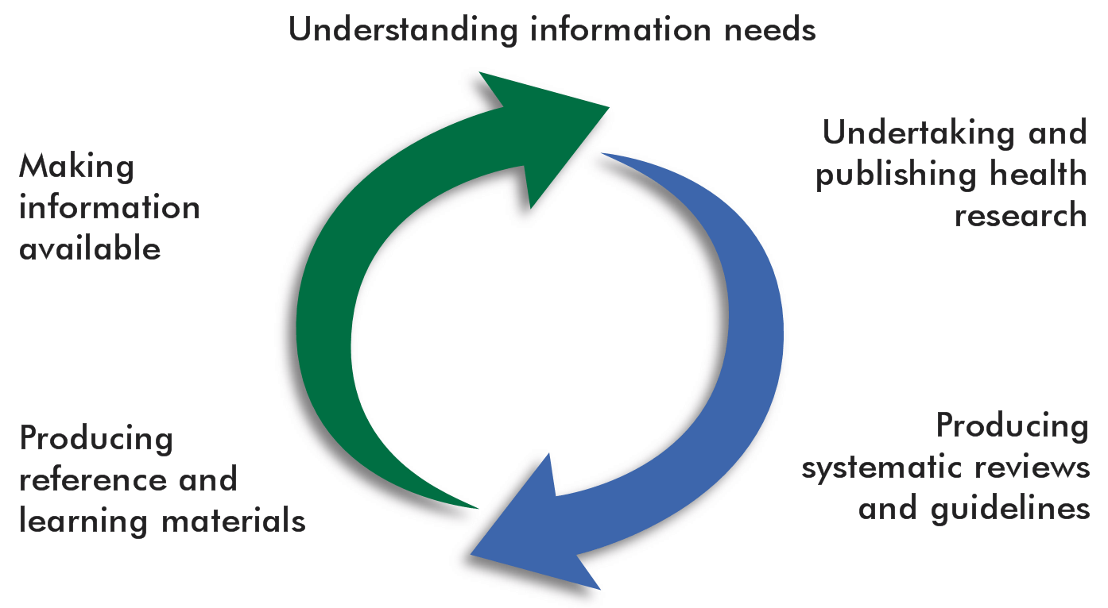
Sistema Global de Conocimiento sobre Cuidados de Salud
Comprendiendo la necesidad de información
Llevando a cabo y publicando investigación para la salud
Haciendo la información disponible
Produciendo revisiones sistemáticas y guías
Produciendo materiales de enseñanza y referencia
Adaptado de Fiona Godlee, Neil Pakenham-Walsh et al.
Can we achieve health information for all by 2015?
The Lancet, 2004; 364:295-300

Slide 9
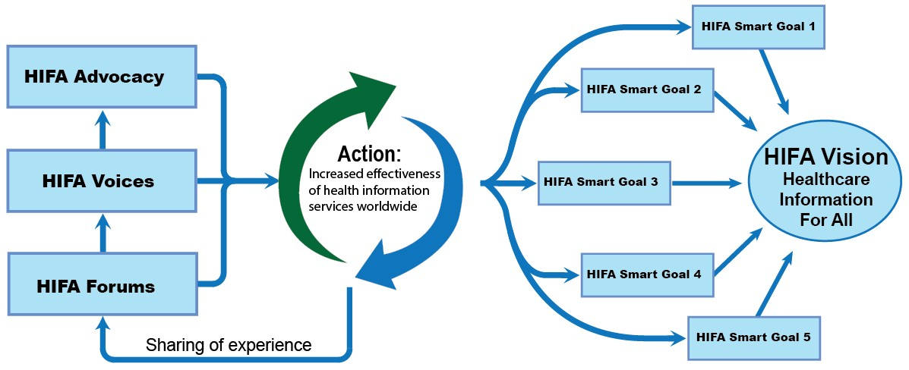
Estrategia de HIFA
Acción:
Aumento de la efectividad de los servicios de información a nivel global
HIFA
Foros
Voces
Abogacía
Metas HIFA 1-5
Compartiendo experiencias
Visión HIFA
Información sobre cuidados de salud para todos

Slide 10





2006–
2006–
2009–
2010–
2011–

Slide 11

Foro HIFA
Membresia

Slide 12

Foro CHIFA (Salud Infantil)
Membresia

Slide 13

Foro HIFA-Portugués
Membresía

Slide 14
HIFA-EVIPNet-Francesa
Membresía

Slide 15
Foro HIFA-Zambia
Membresia

Slide 16
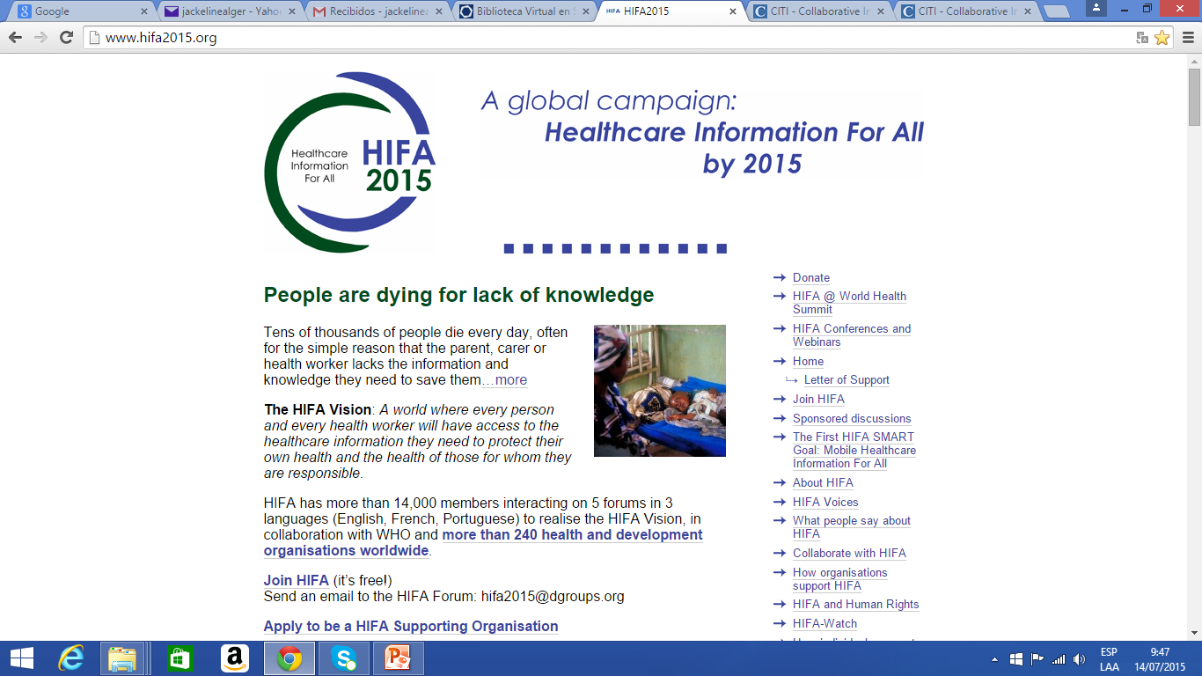
Personas que mueren por falta de conocimiento

Slide 17
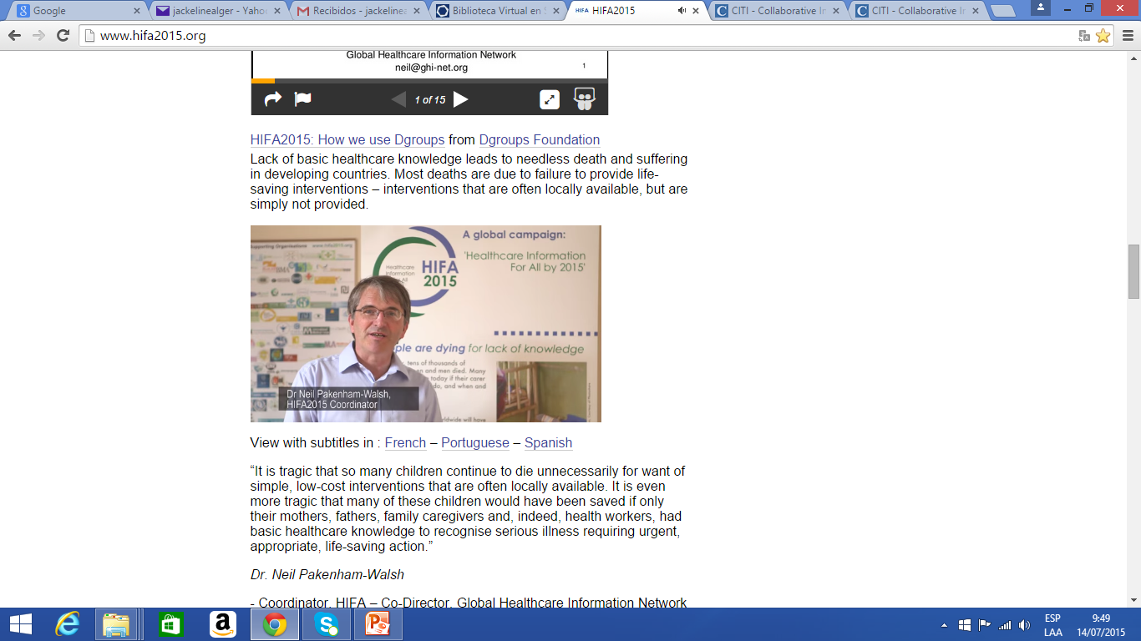
Coordinación
Coordinator, HIFA
Neil Pakenham-Walsh
Coordinator, HIFA in Africa by 2015
Ibrahima Bob
Joint Coordinators, HIFA Challenge Working Group
Martin Carroll (British Medical Association)
Sue Jacob (Royal College of Midwives)
Other HIFA Contacts
HIFA for general inquiries
Webmaster
Coordinador de HIFA
Neil Pakenham-Walsh

Slide 18
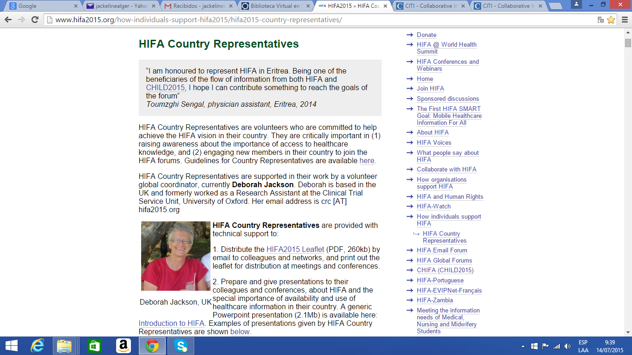
Representación de HIFA ante los países
Coordinadora Global
Deborah Jackson
Reino Unido

Slide 19
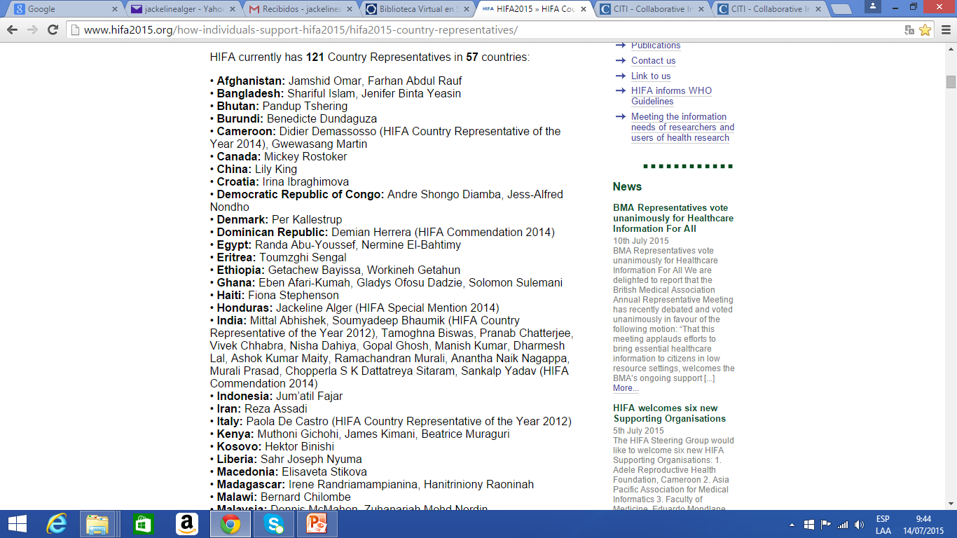
Representación de HIFA a nivel de país

Slide 20
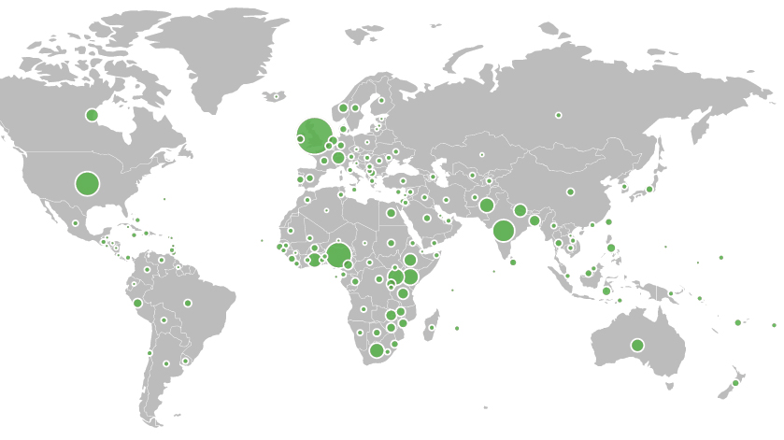

Junio 2015
14,000 miembros; 2,500 organizaciones; 170 países
Profesionales de la salud – Bibliotecarios – Profesionales de la Información – Editoriales – Investigadores – Legisladores

Slide 21
HIFA en Centro América, julio 2015
PAIS | MIEMBROS
Honduras | N= 9 Médicos (7), Bibliotecario (1), No consignado (1)
Guatemala | N= 3 Estudiante de medicina (1), Bibliotecario (2)
Belice | N= 1 Coordinador (1)
El Salvador | N= 1 Medico (1)
Nicaragua | N= 2 Coordinador (2)
Costa Rica | N=2 Tecnólogo (1), Investigador (1)
Panamá | N= 3 Coordinador (1), Enfermera (1), No consignado (1)

Slide 22
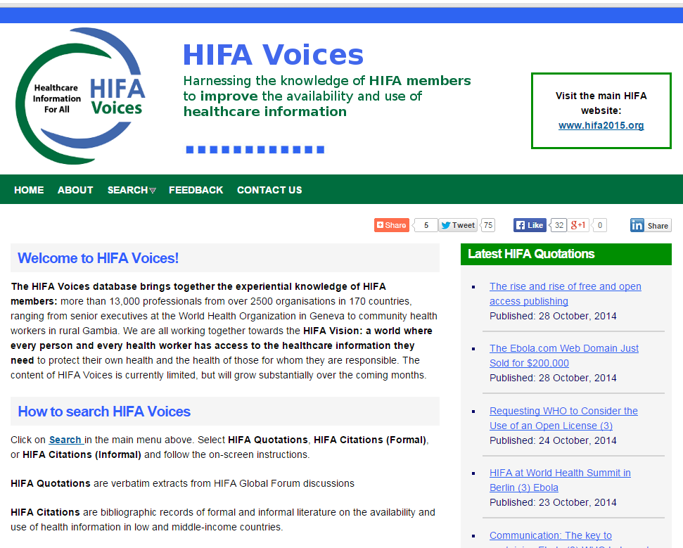
www.hifa2015.org

Slide 23


Colaboración HIFA-OMS sobre Cambio de Tareas para la Salud Materna y Neonatal
“Como Voces HIFA evolucione en los años venideros, tiene el potencial de llegar a ser una fuente lider de datos practicos y experimentales para ayudar informar por OMS y otras organizaciones guias internacionales futuras”
Dr Simon Lewin
WHO Guideline Development Group

Slide 24
Ejemplo: Ebola
HIFA @ World Health Summit: “Ebola es una falla colectiva de producción, disponibilidad y uso de información sobre cuidados de salud”
100s de mensajes intercambiados en los Foros HIFA
HIFA persuadió UpToDate a liberar el contenido de Ebola para dominio público

Slide 25
Evaluación de HIFA2015
“HIFA2015 alcanza niveles extraordinarios de actividad utilizando recursos mínimos de los cuales se benefician muchas personas a nivel mundial”
HIFA2015 Informe de Evaluación Externa, 2011, financiado por Fundación Rockefeller

Slide 26

Como puedes participar
Unete a HIFA
www.hifa.org
Gracias

Slide 27
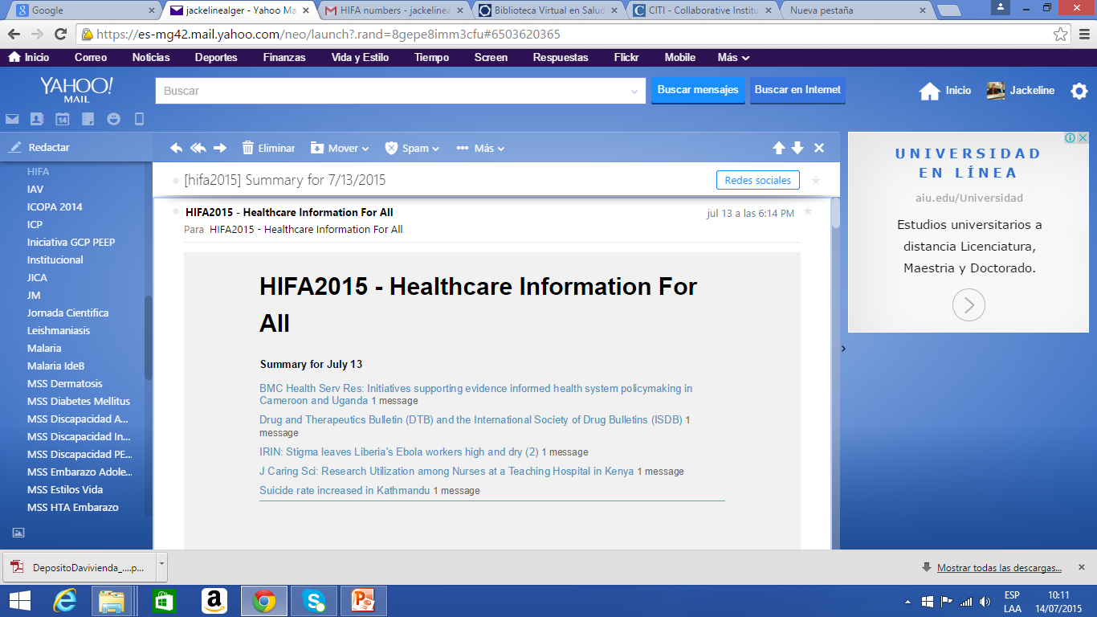
Summary for July 13
BMC Health Serv Res: Initiatives supporting evidence informed health system policymaking in Cameroon and Uganda 1 message
Drug and Therapeutics Bulletin (DTB) and the International Society of Drug Bulletins (ISDB) 1 message
IRIN: Stigma leaves Liberia's Ebola workers high and dry (2) 1 message
J Caring Sci: Research Utilization among Nurses at a Teaching Hospital in Kenya 1 message
Suicide rate increased in Kathmandu 1 message

Slide 28
Lectura recomendada
Godlee F, Pakenham-Walsh N, Ncayiyana D, Cohen B, Packer A. Can we achieve health information for all by 2015? Lancet 2004;364(9430):295-300 http://www.lancet.com/journals/lancet/article/PIIS0140-6736(04)16681-6/fulltext
Pakenham-Walsh N. Healthcare Information for All by 2015: a community of purpose facilitated by Reader-Focused Moderation. Knowledge Management for Development Journal, Vol 3, No 1 (2007)
http://journal.km4dev.org/index.php/km4dj/article/view/96
Pakenham-Walsh N & Bukachi F. Information needs of health care workers in developing countries: a literature review with a focus on Africa. Human Resources for Health 2009, 7:30doi:10.1186/1478-4491-7-30
http://www.human-resources-health.com/content/7/1/30
Pakenham-Walsh N. Towards a Collective Understanding of the Information Needs of Health Care Providers in Low-Income Countries, and How to Meet Them. Journal of Health Communication, Volume 17, Supplement 2, 2012 DOI:10.1080/10810730.2012.666627
http://www.tandfonline.com/doi/abs/10.1080/10810730.2012.666627 (Open Access)

